Slide 1
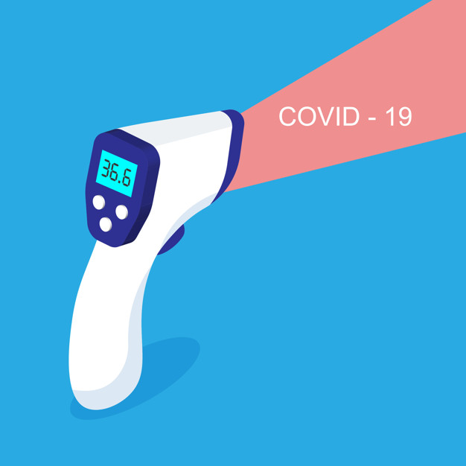

Antecedentes Proyecto Termómetro Infrarrojo
Descripción detallada del proyecto enfocada en el consumidor
INTERNET OF THINGS
Académico:
Sergio Francisco Hernández Machuca
Integrantes:
Citlalmina Cortés López S17012896
Brandon Emilio Mora Salgado S17012868
Gretell Yahaira Rios Fuentes S17012888

Slide 2
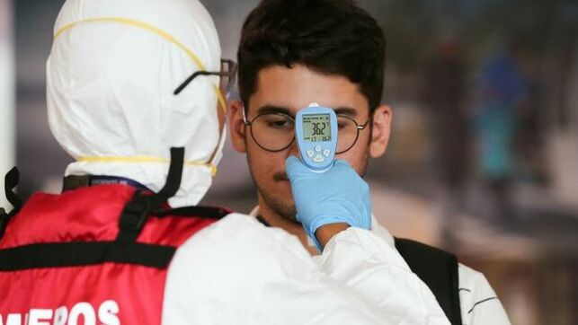
Consideraciones
Vende tu idea
En estos tiempos de contingencia, es importante la facilitación de equipos fáciles y prácticos de usar en donde el contacto directo sea mínimo.
Este proyecto tiene como objetivo ayudar al sector de las ciencias de la salud, ya que permite la detección de temperatura sin la necesidad de tener contacto directo con pacientes o personas sintomáticas.

Slide 3
¿Qué es y cómo funciona?
Mide las radiaciones infrarrojas que emite el cuerpo y que varían de acuerdo con el calor corporal.
Emiten un haz de luz sobre la frente de la persona examinada, sin necesidad de apoyarlo sobre el cuerpo.
El dispositivo está compuesto por un sensor, un sistema óptico y una unidad de cálculo con algoritmos.

Slide 4
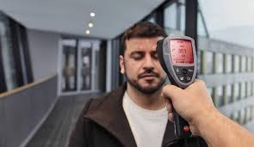
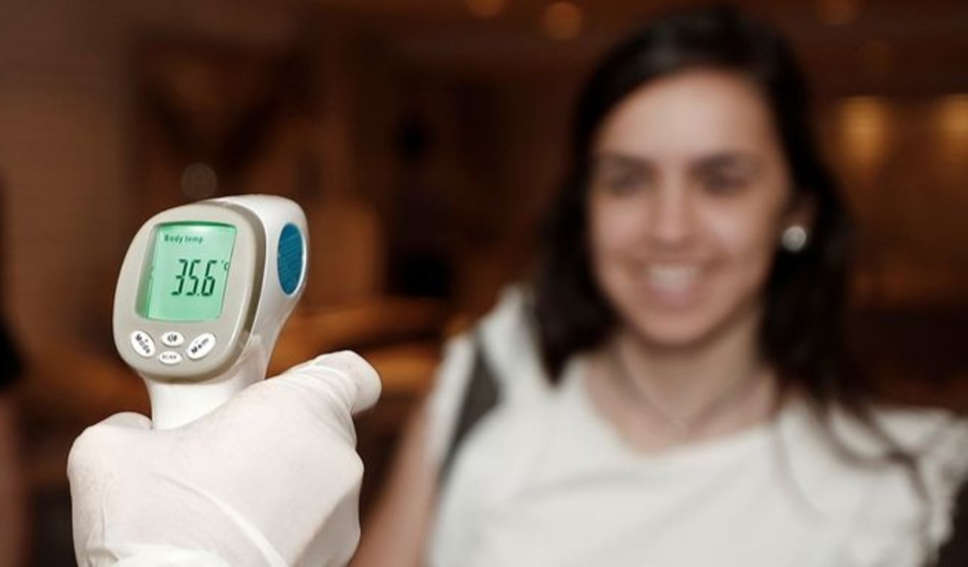
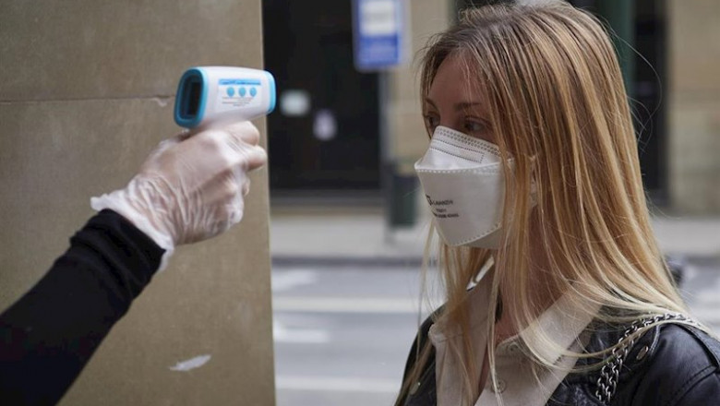
Función Recomendada
Planeamos que este proyecto, esencialmente pueda ser utilizado en hospitales o aeropuertos, para la detección de personas con síntomas y así sea más fácil la identificación y avisarles sobre ello, con la detección de temperatura sin contacto.

Slide 5
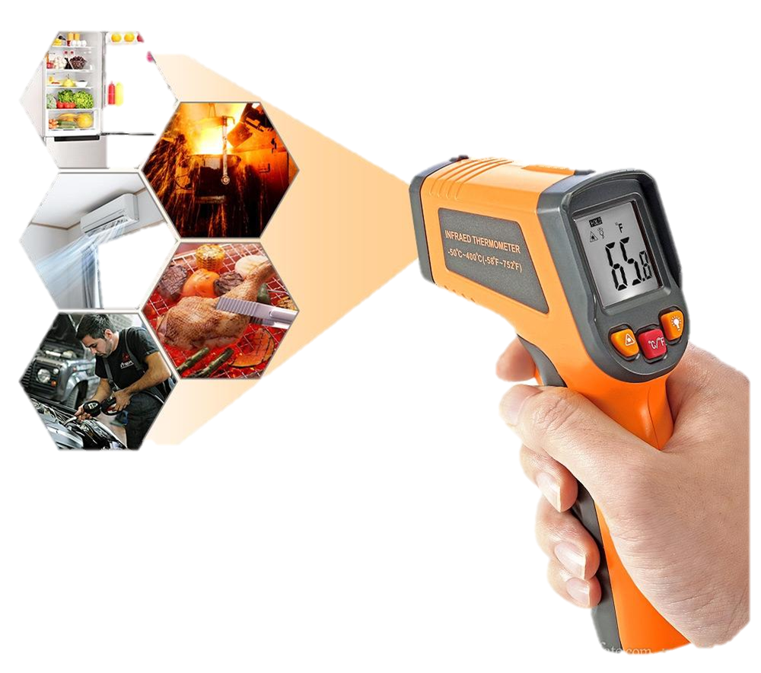
Otras funcionalidades
Control de productos alimenticios envasados al vacío, siempre que no se realicen mediciones en las bolsas de aire.
Control de la temperatura de un horno u otros equipos.
Comprobación de equipos mecánicos o de circuitos eléctricos.
Detección de puntos calientes en los incendios.
Control con precisión del cambio de temperatura de los materiales (calentamiento o enfriamiento).

Slide 6
Ventajas y Desventajas a considerar por el usuario
VENTAJAS
Aporta gran fiabilidad y rapidez a la hora de medir la temperatura.
Fácil de usar.
No es necesario acercarse al objetivo para medir la temperatura.
DESVENTAJAS
Precio elevado del aparato.
La medición no se puede realizar en presencia de líquidos y vapores.
Conflictivo a la hora de dirigirse hacia el punto exacto donde queremos medir la temperatura.

Slide 7
Precios y Modelos a comparar
Modelo: Xidian f002
Precio: $2554
Margen de Error: ±2°
Modelo: Baoblaze
Precio: $2199
Margen de Error: ±2°C
Modelo: Gessencc
Precio: $2589
Margen de Error: ±3°C

Slide 8



Nuestras propuestas
Este modelo además de rápido, como es habitual en este tipo de termómetros, tiene una gran precisión que puede alcanzar más o menos 0,2º.
Es muy sencillo de usar, tan solo pulsar un botón y en pocos segundos la temperatura registrada saldrá iluminando en la pantalla.
Dispone de una alerta que activará si el paciente rebasa las temperaturas corporales normales.
Además, este termómetro también puede ser utilizado para medir la temperatura de diferentes objetos.

Slide 9
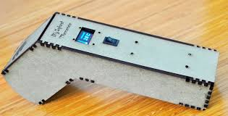
Financiamiento aproximado del proyecto
Material | Precio $ (Mx)
Arduino Nano V3 Atmega328p | 77
Sensor de temperatura infrarrojo Digital | 383,84
Display Pantalla Lcd 16x2 | 174
Baterias de 18650 Litio | 21,99
Porta baterias 18650 Litio | 45
Total | 701,83

